Slide 1
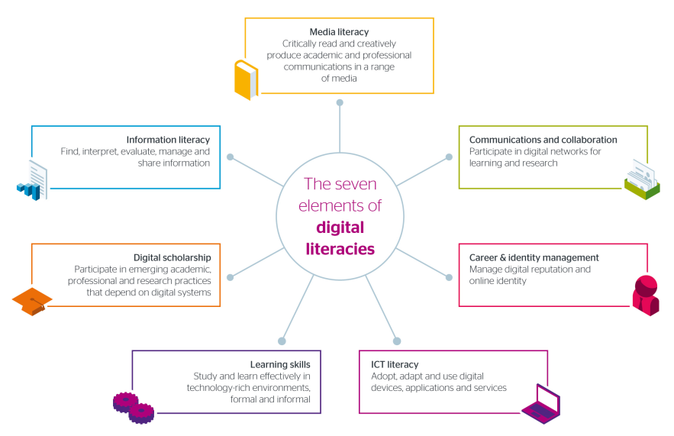
KOMPETENSI KOMUNIKASI ILMIAH PUSTAKAWAN:
URGENSINYA UNTUK PROGRAM PENGEMBANGAN LAYANAN PERPUSTAKAAN
Keywords
Librarian, Competence, Scholarly communication, Library programs, Library 4.0
Dasar pemikiran: pustakawan belum membudayakan komunikasi ilmiah untuk peningkatan kompetensi diri dan program pengembangan layanan perpustakaan
Pustakawan
Seorang profesional pengelola data, informasi, dan pengetahuan di lembaga pusdokinfo
Urgensi komunikasi ilmiah
Bagian layanan perpustakaan akademik
Bagian materi pembelajaran prodi LIS
Mendukung penelitian di perpustakaan
modal research collaboration pustakawan
Penerbitan publikasi ilmiah (jurnal)
Kompetensi
Pengetahuan , keterampilan, dan sikap kerja pustakawan dalam melaksanakan tugas kepustakawanan
Kompetensi pustakawan
Literasi digital (TIK, media literasi, komunikasi, kolaborasi, e-publishing, e-learning)
Literasi ilmiah (research data management, knowledge creator)
Komunikasi ilmiah
Kompetensi inti pustakawan dalam kegiatan pendidikan, penelitian, dan penerbitan/publikasi
Sumber: Noh (2015) “Imagining Library 4.0: Creating a Model for Future Libraries”
Program perpustakaan
Rencana dan implementasi kegiatan komunikasi ilmiah pustakawan dan perpustakaan yang inovatif
Program komunikasi ilmiah
Pendidikan pemakai, penelitian dan publikasi, pendidikan dan pelatihan, focus group discussion (FGD), pertemuan ilmiah, layanan research corner
Library 4.0
Layanan digital perpustakaan terintegrasi dan komunikatif dengan sistem cyber space
Hasil Kajian
Komunikasi ilmiah merupakan kompetensi inti pustakawan,, kegiatan intelektual pustakawan, dan menjadi modal pustakawan di era library 4.0
Wahid Nashihuddin
PDII – LIPI
Email: wahed87@gmail.com
Hp: 085697832848
Blog: pustakapusokinfo.wordpress.com
Sumber: https://www.jisc.ac.uk/guides/developing-digital-literacies

